Slide 1








M«n Tin häc - Líp 5
Giáo viên: Đỗ Thị Thúy

Slide 2

KHỞI
ĐỘNG
KHỞI
ĐỘNG

Slide 3








*
Để chuẩn bị đồ dùng cho chuyến du lịch Nhật Bản sắp tới em cần tìm hiểu thông tin gì?
Thông tin về thời tiết Nhật Bản.
Thông tin về ẩm thực Nhật Bản.
Thông tin về giao thông Nhật Bản.
Thông tin về lịch sử Nhật Bản.

Slide 4

*
Phát biểu nào sau đây sai?
Khi làm việc nhóm, cần phân công công việc dựa vào điểm mạnh của mỗi người.
Khi làm việc nhóm, mỗi người chỉ cần quan tâm đến phần việc của mình.
Khi làm việc nhóm, cần thảo luận, góp ý và giúp đỡ lẫn nhau.
Khi làm việc nhóm, cần có tinh thần trách nhiệm.

Slide 5

*
Em có thể tìm kiếm thông tin trên Internet bằng cách nào?
Sử dụng máy tìm kiếm google.com.
Sử dụng phần mềm Microsoft Teams.
Sử dụng thư điện tử.
Sử dụng mạng xã hội.

Slide 6




Slide 7
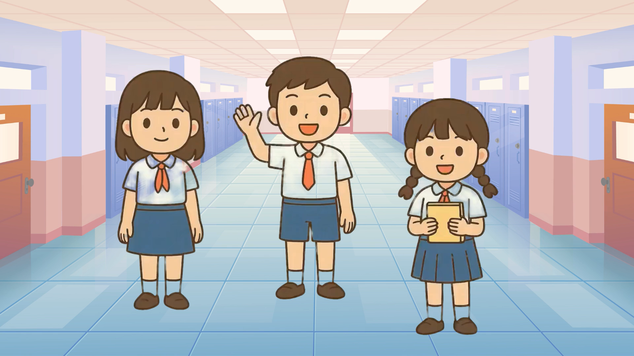

Slide 8
Tin học
Bài 3. Tìm kiếm thông tin
trong giải quyết vấn đề (Tiết 2)

Slide 9

Hoạt động 1
Thực hành tìm kiếm và lựa chọn thông tin

Slide 10


NHIỆM VỤ 1: Gia đình em có kế hoạch đi du lịch ở Sa Pa vào dịp tết dương lịch. Em hãy tìm kiếm thông tin về các điểm tham quan ở Sa Pa.

Slide 11

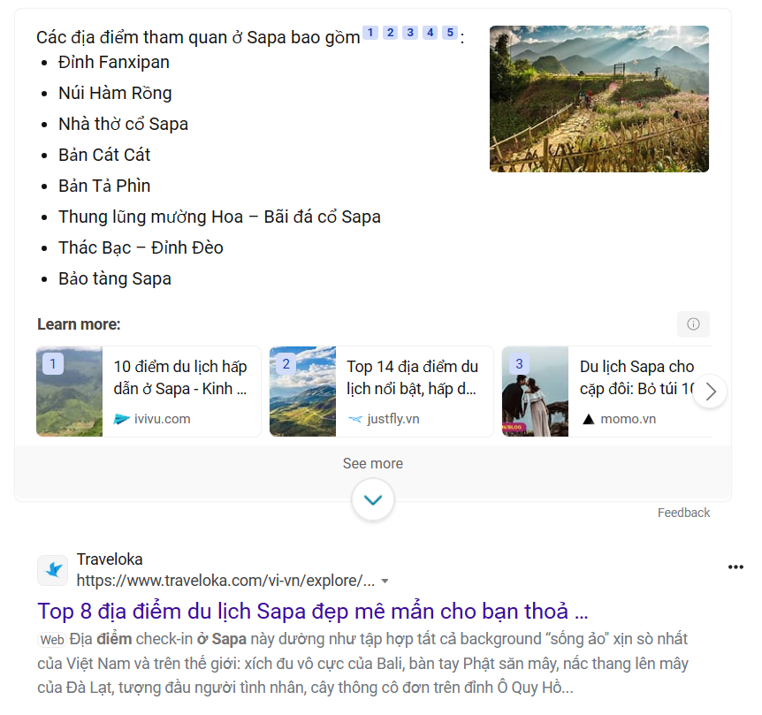

Hướng dẫn
  Bước 1: Sử dụng máy tìm kiếm google.com để tìm kiếm với từ khoá Các điểm tham quan ở Sa Pa.
  Bước 2: Em nháy chuột vào từng kết quả để mở các trang web chứa thông tin, đọc và thu thập thông tin liên quan đến vấn đề em đang quan tâm.
  Hình 17. Kết quả tìm kiếm

Slide 12
NHIỆM VỤ 2: Dựa vào thông tin tìm được ở Nhiệm vụ 1, em hãy lựa chọn các điểm tham quan ở Sa Pa phù hợp với gia đình em.

Slide 13
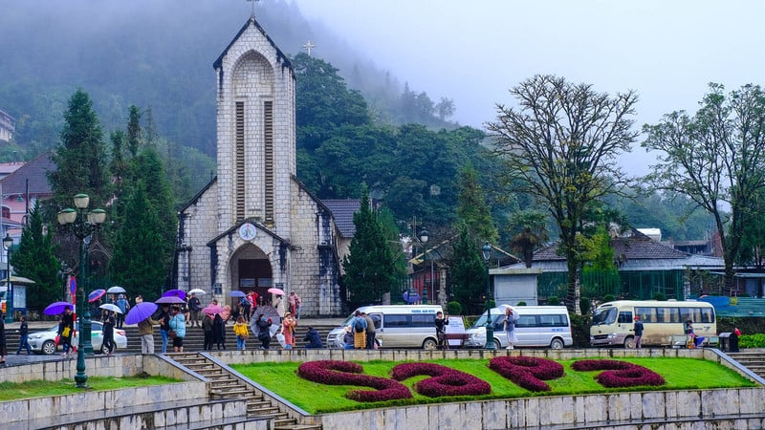
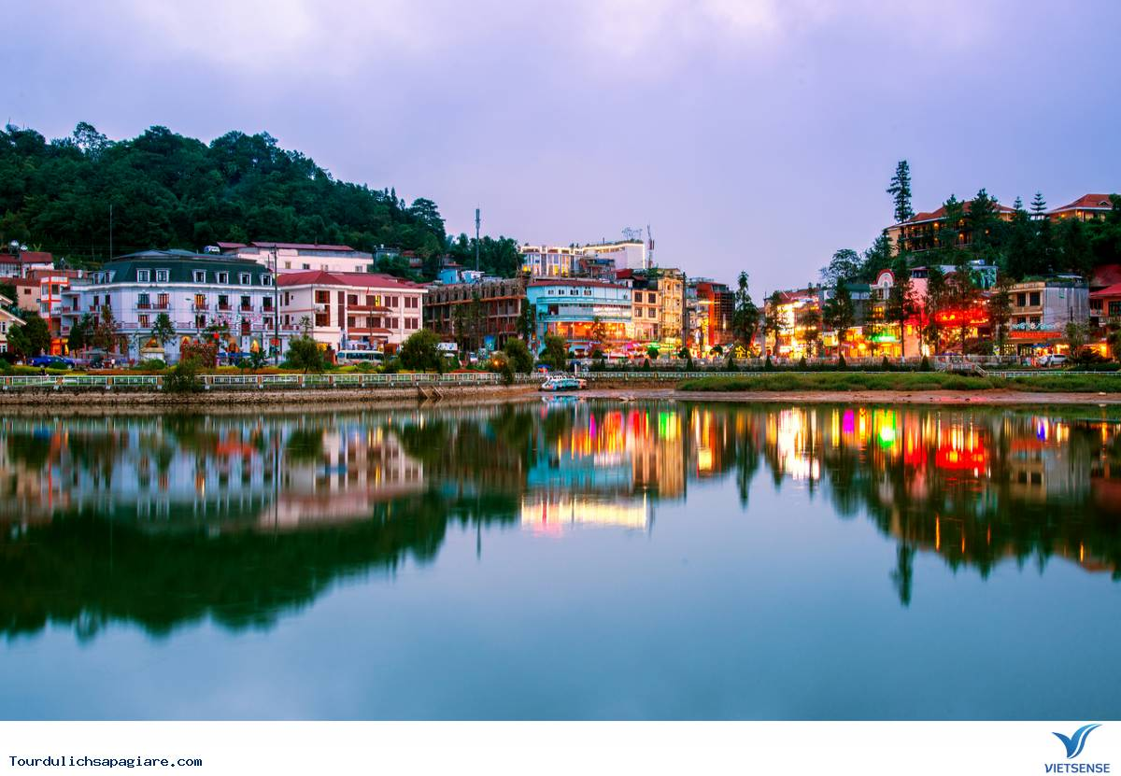
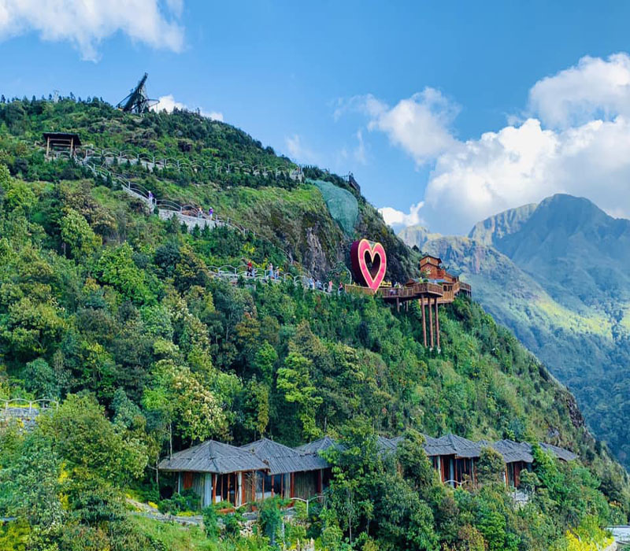
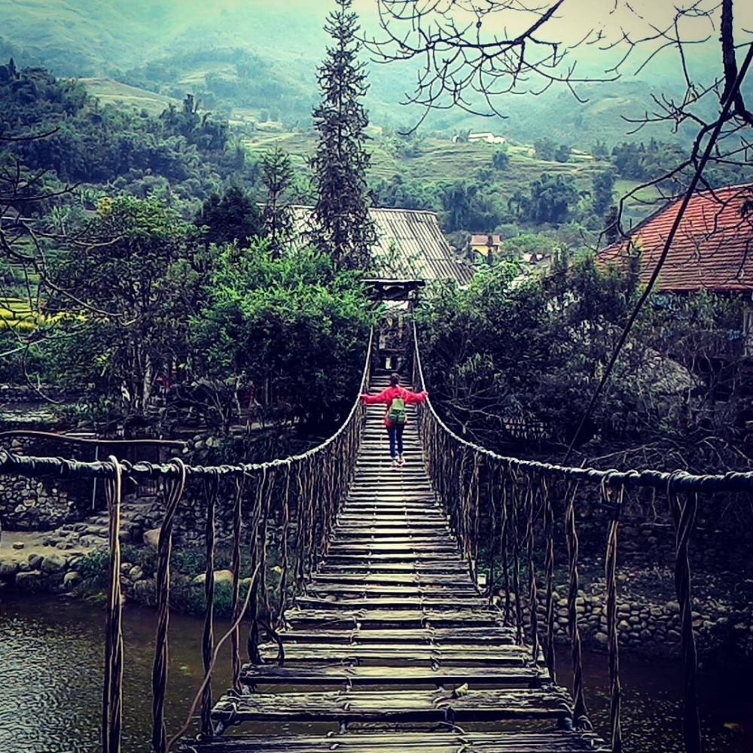
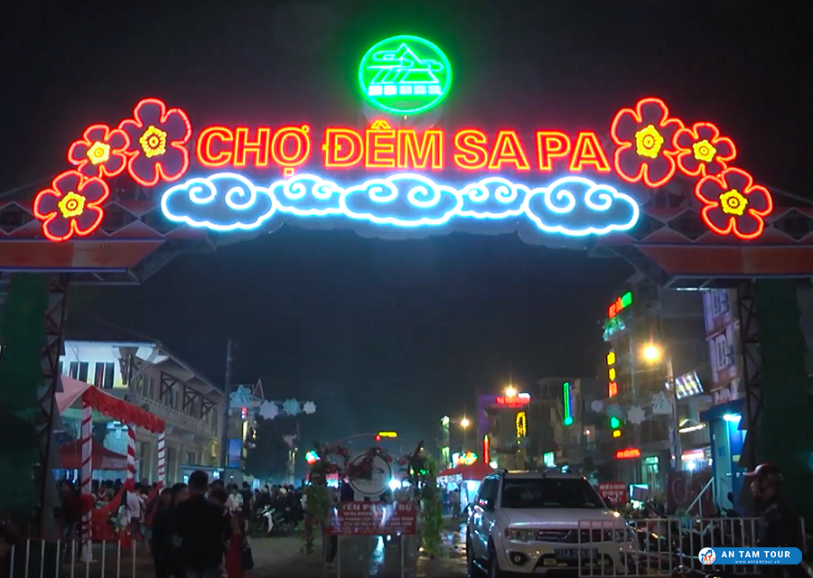
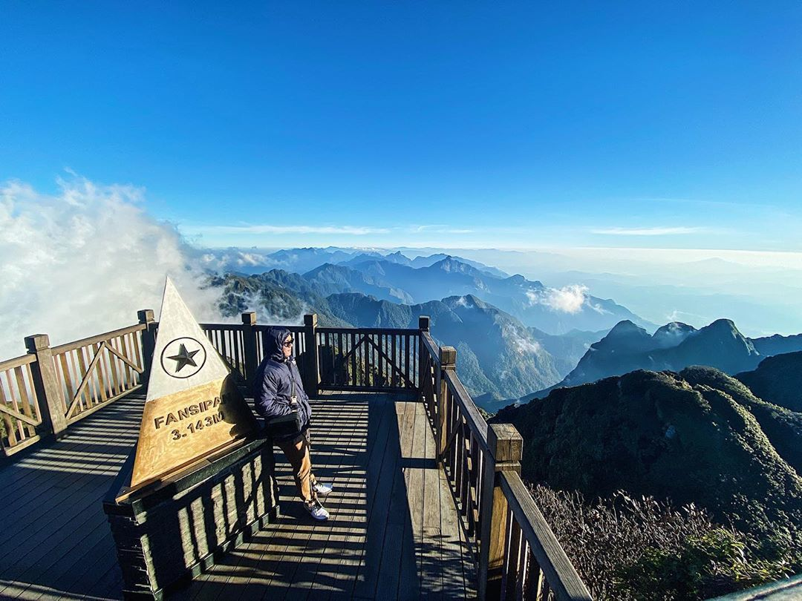
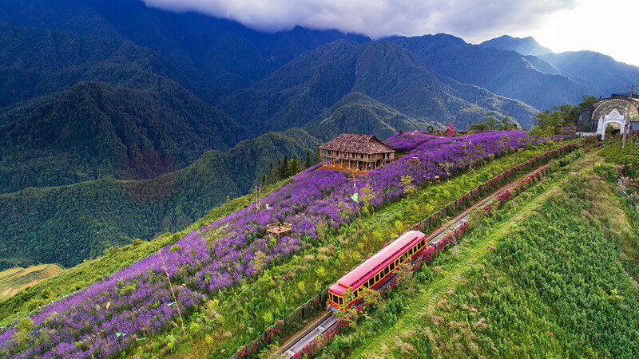
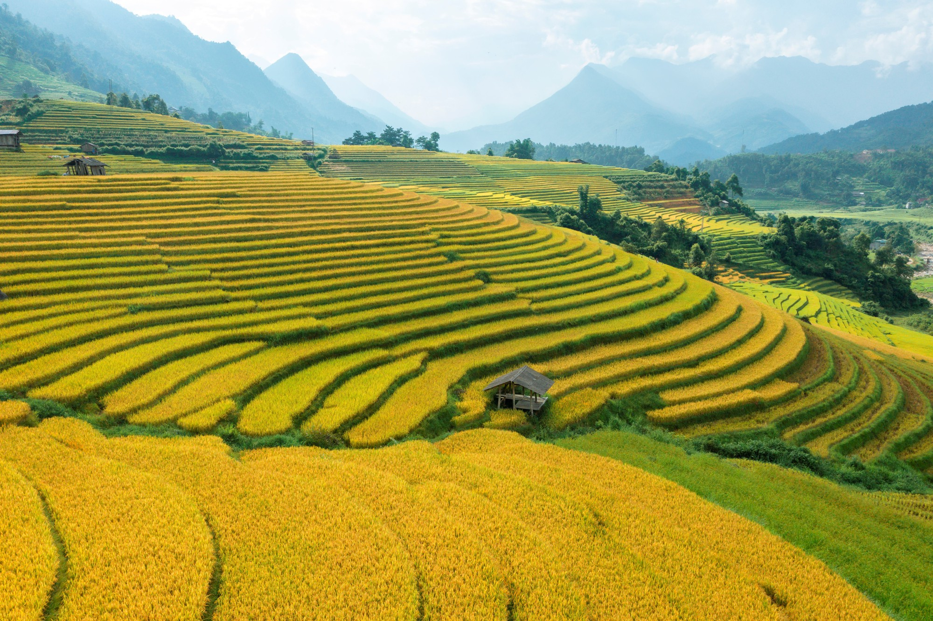
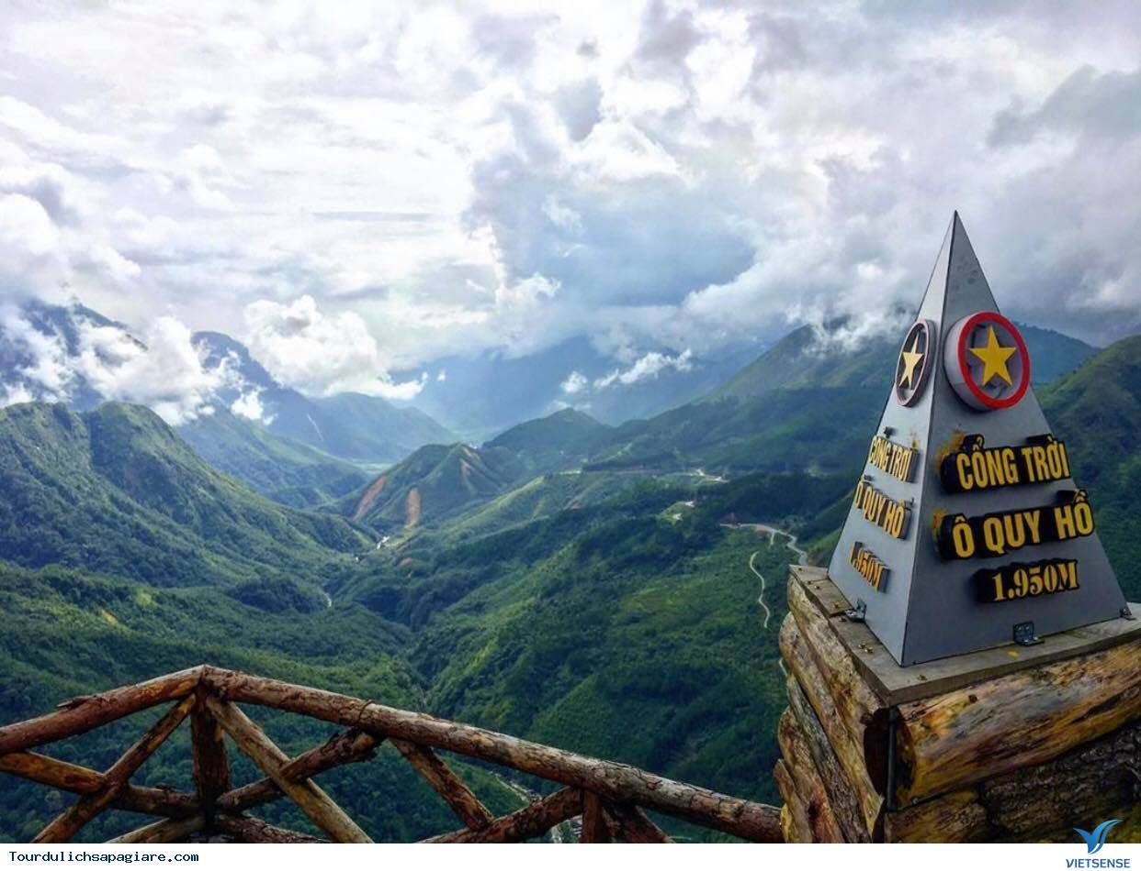
  Nhà thờ đá
  Hồ SaPa
  Đèo Ô Quy Hồ
  Cầu Mây
Địa điểm gần
Địa điểm đi xa
  Đỉnh Phan Xi Păng
  Thung lũng Mường Hoa
  Ruộng bậc thang
  Cổng trời
Địa điểm phải trèo đèo, lội suối
Địa điểm có chỗ chụp ảnh đẹp

Slide 14
Lưu ý
Hướng dẫn
  Tìm kiếm cho thấy Sa Pa có nhiều điểm tham quan gần và xa, có đèo, suối cũng như những điểm chụp ảnh đẹp.
  Lựa chọn điểm tham quan phụ thuộc vào đặc điểm chuyến đi như thời gian, thành phần tham gia và nhu cầu chung.
  ☞ Ví dụ: nếu có người già và trẻ em trong đoàn, không nên chọn những điểm tham quan xa và khó đi đã biết.

Slide 15
Hoạt động 2
LUYỆN TẬP

Slide 16
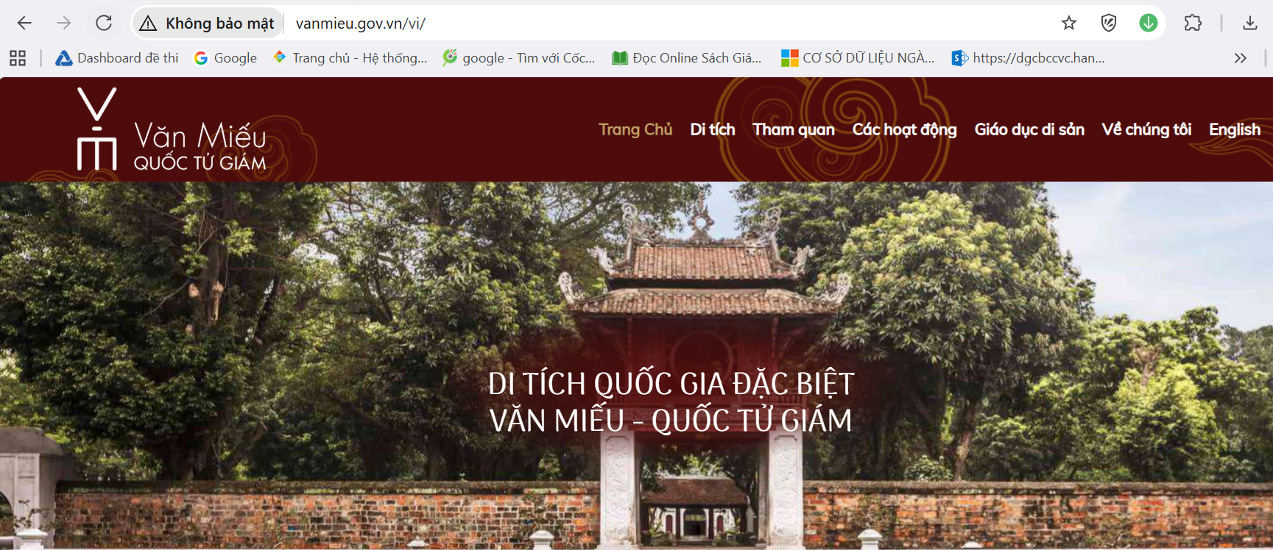

Em hãy truy cập vào website có địa chỉ: vanmieu.gov.vn của khu di tích lịch sử quốc gia Văn Miếu - Quốc Tử Giám để tìm kiếm thông tin và lập một danh sách về giờ mở cửa, giá vé, số lượng bia tiến sĩ, địa chỉ Văn Miếu - Quốc Tử Giám.

Slide 17
Hoạt động
CỦNG CỐ

Slide 18
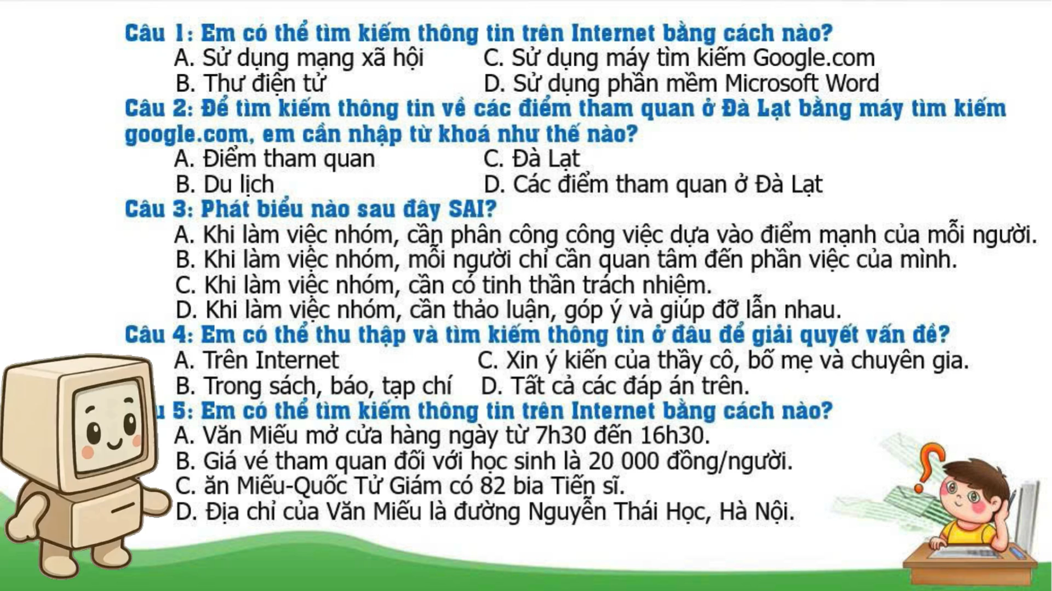

Slide 19


CHÚC CÁC CON
HỌC TỐT!
CHÚC CÁC CON
HỌC TỐT!

Slide 20
Hoạt động
VẬN DỤNG

Slide 21




  VẬN DỤNG
Mẹ em có ý định mua một bộ truyện để tặng em nhân dịp sinh nhật. Em hãy truy cập vào Internet và thực hiện:
a) Tìm thông tin về những bộ truyện hay dành cho lứa tuổi thiếu niên.
b) Chọn một bộ mà em thích rồi tìm thông tin về giá tiền, nơi bán.
c) Ghi lại thông tin tìm được vào một tệp văn bản trên máy tính.

Slide 22


Câu 1: Em có thể tìm kiếm thông tin trên Internet bằng cách nào?
A. Sử dụng mạng xã hội C. Sử dụng máy tìm kiếm Google.com
B. Thư điện tử D. Sử dụng phần mềm Microsoft Word
Câu 2: Để tìm kiếm thông tin về các điểm tham quan ở Đà Lạt bằng máy tìm kiếm google.com, em cần nhập từ khoá như thế nào?
A. Điểm tham quan C. Đà Lạt
B. Du lịch D. Các điểm tham quan ở Đà Lạt
Câu 3: Phát biểu nào sau đây SAI?
A. Khi làm việc nhóm, cần phân công công việc dựa vào điểm mạnh của mỗi người.
B. Khi làm việc nhóm, mỗi người chỉ cần quan tâm đến phần việc của mình.
C. Khi làm việc nhóm, cần có tinh thần trách nhiệm.
D. Khi làm việc nhóm, cần thảo luận, góp ý và giúp đỡ lẫn nhau.
Câu 4: Em có thể thu thập và tìm kiếm thông tin ở đâu để giải quyết vấn đề?
A. Trên Internet C. Xin ý kiến của thầy cô, bố mẹ và chuyên gia.
B. Trong sách, báo, tạp chí D. Tất cả các đáp án trên.
Câu 5: Em có thể tìm kiếm thông tin trên Internet bằng cách nào?
A. Văn Miếu mở cửa hàng ngày từ 7h30 đến 16h30.
B. Giá vé tham quan đối với học sinh là 20 000 đồng/người.
C. ăn Miếu-Quốc Tử Giám có 82 bia Tiến sĩ.
D. Địa chỉ của Văn Miếu là đường Nguyễn Thái Học, Hà Nội.

